Slide 1

V^{H} = V^{В} + V^{БP} + V^{ГК}, (4.1)
где:
V^{H} - объем грунта, требуемый для отсыпки насыпей;
V^{В} - объем грунта получаемый при разработке выемок;
V^{БР} - объем грунта из боковых резервов;
V^{ГК} - объем грунта из грунтовых карьеров.

Slide 2
Распределение земляных масс осуществляется в следующей последовательности:
на основе попикетной ведомости объемов земляных работ строят линейный график (рис 4.1) и проводят анализ геологического разреза в местах расположения выемок и оценивают возможность использования получаемых из выемок грунтов для отсыпки насыпей;
определяют объем грунта из выемки пригодного для отсыпки насыпей V^{В};
выделяют участки с невысокой насыпью и оценивают возможность устройства вдоль этих участков боковых резервов с учетом ценности земель, условий водоотвода и пригодности грунтов;
вычисляют объем грунта, который можно получить из боковых резервов, V^{БР};
проводят геологические изыскания и согласование с землепользователями возможных мест расположения грунтовых карьеров;
определяют условия разработки и запасы грунта потенциальных грунтовых карьеровV^{ГK};
определяют границы зон действия грунтовых карьеров;
вычисляют объемы требуемого из каждого карьера грунта V_{j}^{ГК};
проверяют баланс земляных масс.

Slide 3
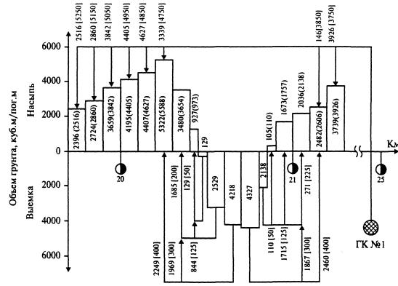
Рис. 4.1. График распределения земляных масс (в скобках приведены объемы перемещаемого грунта, без скобок - профильный объем с учетом уплотнения)

Slide 4
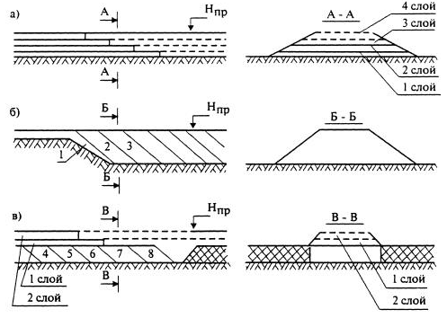
Рис. 4.2. Схема отсыпки насыпей: а) послойная, б) «с головы»,
в) комбинированная

Slide 5
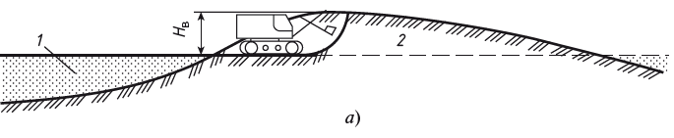
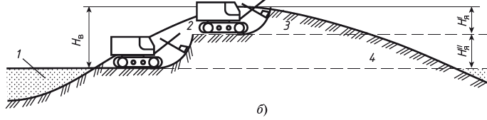

Slide 6
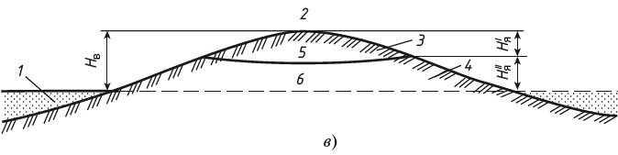
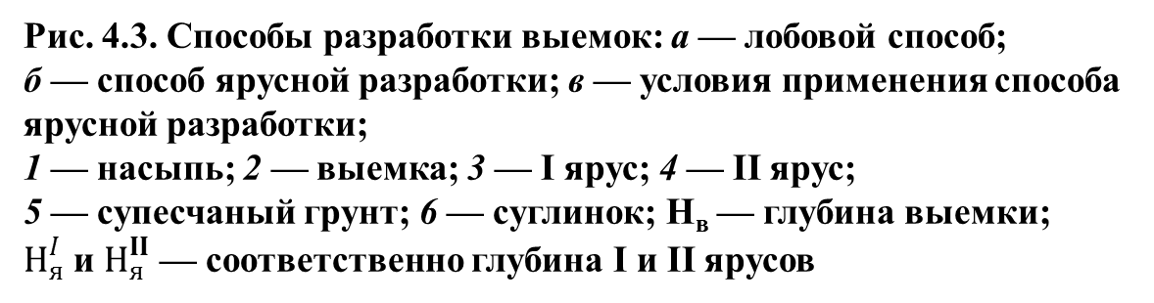
Рис. 4.3. Способы разработки выемок: а — лобовой способ;
б — способ ярусной разработки; в — условия применения способа ярусной разработки;
1 — насыпь; 2 — выемка; 3 — I ярус; 4 — II ярус;
5 — супесчаный грунт; 6 — суглинок; Н_{в} — глубина выемки;
$Н_{я}^{I}$ и $Н_{я}^{II}$ — соответственно глубина I и II ярусов

Slide 7
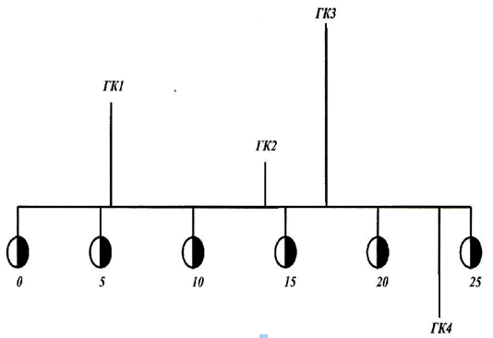
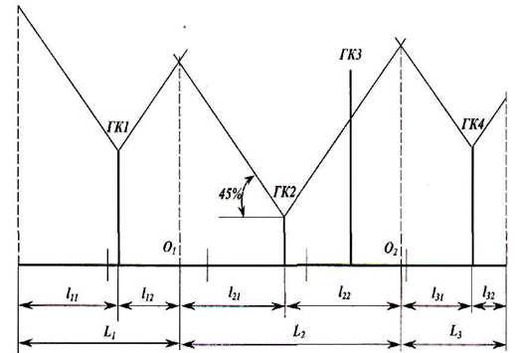

Slide 8
Среднюю дальность транспортирования материалов из карьера № 1 находят по формуле:
L₁₁(L₁₀+ L₁₁/2)+ L₁₂(L₁₀+/2)
L¹_{ср}=--------------------------------------, (4.2)
L₁₁+L₁₂
где L_{11,} L₁₂ - протяженность участков дороги, обслуживаемых карь­ером №1, км;
L₁₀ - расстояние от карьера №1 до строящейся дороги, км.
Аналогичным образом находят дальность транспортировки
матери­алов из других карьеров.
Средневзвешенное значение дальности транспортирования грунта из карьеров вычисляют по уравнению:
L¹_{ср} (L₁₁₊L₁₂) + L²_{ср} (L₂₁₊L₂₂) + L⁴_{ср} (L₄₁₊L₄₂)
L_{срв}=---------------------------------------------------------, (4.2)
L
где L - длина строящейся дороги, км.

Slide 9
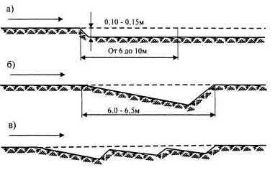
Рис. 4.5. Схемы резания грунта бульдозером: а - прямоугольная;
б - клиновая; в - гребенчатая (стрелкой показано направление движения бульдозера)

Slide 10
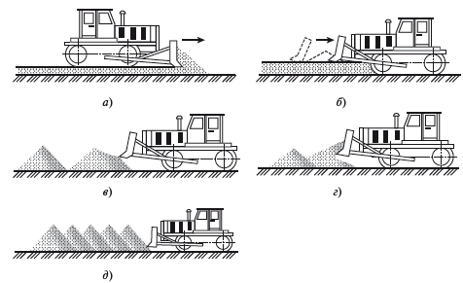
Рис. 4.6. Схема укладки грунта бульдозером

Slide 11
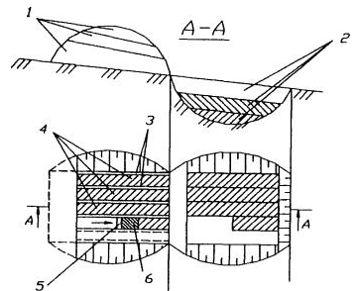
Рис. 4.7. Ярусно-траншейная схема разработки бульдозером грунта в выемке с перемещением его в насыпь:
1 - ярусы; 2 - слои; 3 - стенки; 4 - траншеи яруса; 5 - отвал бульдозера;
6 - грунт, перемещаемый по траншее

Slide 12
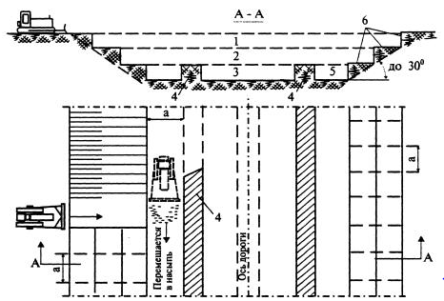
Рис. 4.8 Последовательность разработки стенок при разработке нижнего яруса выемки и полок откосов выемки:
1-3 - ярусы, 4 - крайняя стенка (стенки разрабатывают одновременно с разработкой полок откоса); 5 - траншея; 6 - полки; а - ширина захвата при проходе бульдозером

